Slide 1

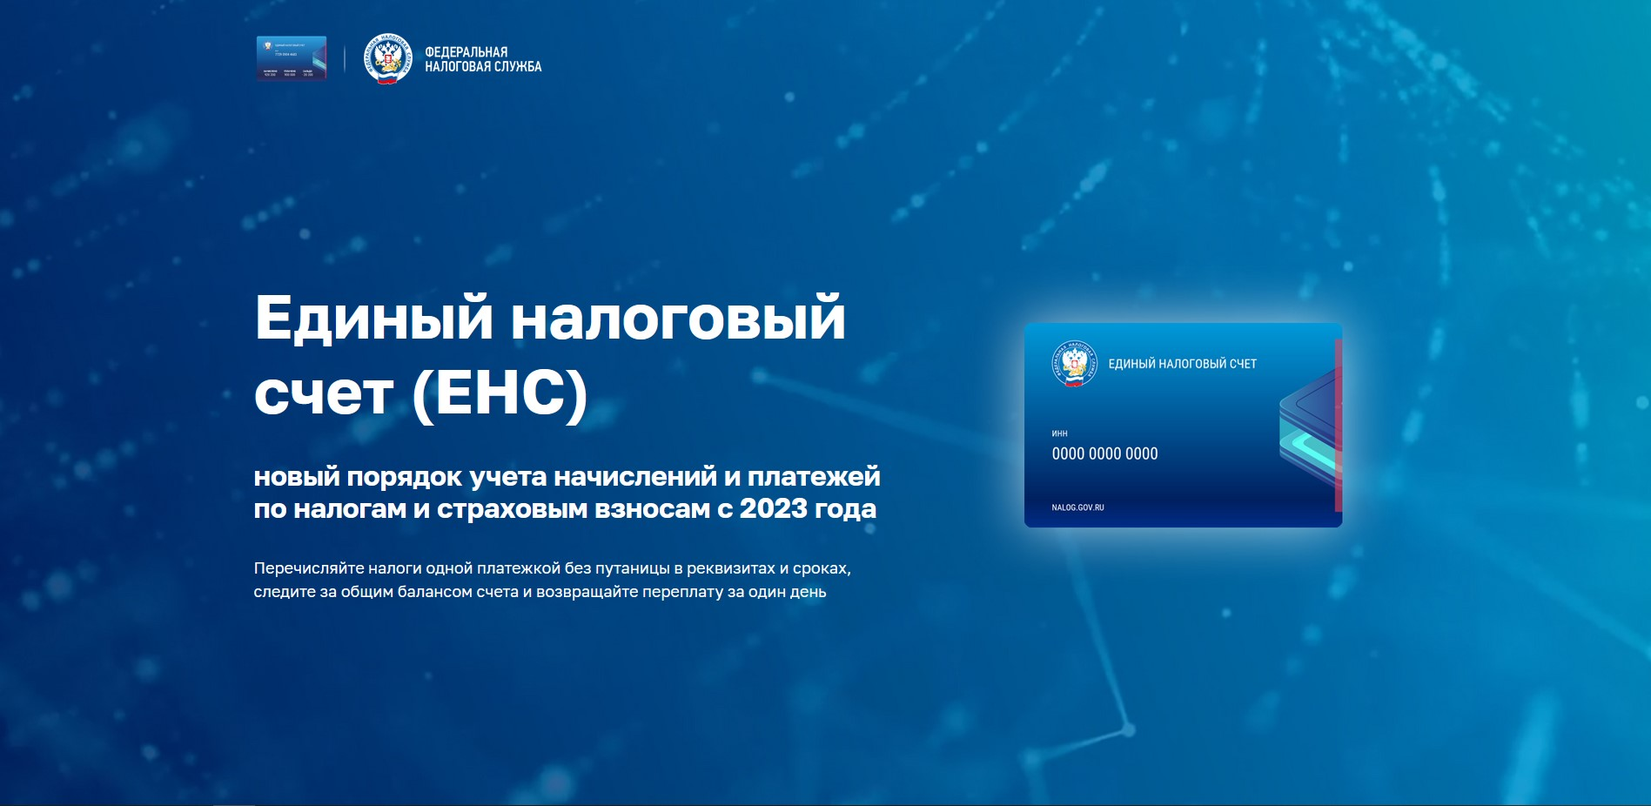

«Урегулирование задолженности после введения института Единого налогового счета.
Распоряжение положительным сальдо ЕНС.»
Свиридова Елена Владимировна
начальник отдела урегулирования задолженности УФНС России по г. Москве

Slide 2

Новое в принудительном взыскании.
Взыскивается отрицательное сальдо ЕНС
Новая единая платформа для учета принятых мер и взаимодействия с внешними партнерами (банки, ФССП)
Отсутствие необходимости осуществлять зачеты обязательств
Новая модель взаимодействия с банками
Исключение бумажного документооборота при принудительном исполнении судебных решений
Новая схема изменения сроков уплаты

Slide 3
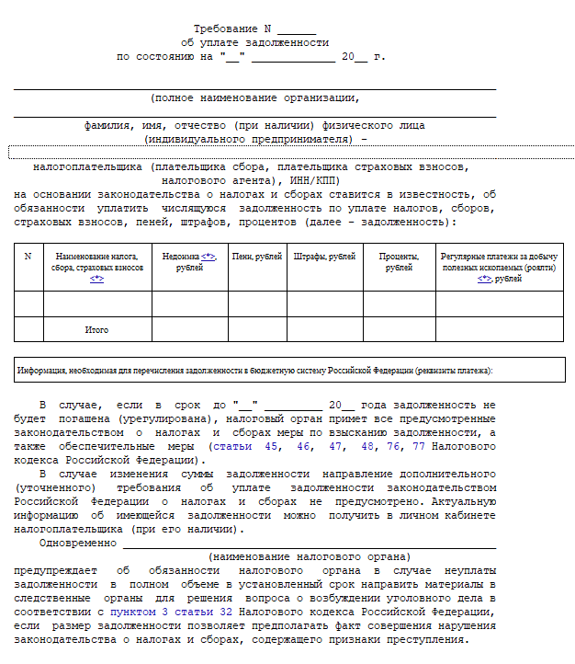
Требования об уплате.
Единая форма для ЮЛ, ИП и ФЛ.
Формируется 1 раз на отрицательное сальдо ЕНС.
Подлежит исполнению до формированию положительного или нулевого сальдо ЕНС.
Отсутствие необходимости направления отдельного требования по результатам МНК, а также уточненных требований.

Slide 4





Решение о взыскании задолженности.
Является началом принудительного взыскания для ЮЛ,ИП,ФЛ.
Единая форма для ЮЛ,ИП,ФЛ.
Формируется в отношении отрицательного сальдо ЕНС.
Одно решение на всю процедуру взыскания, в т.ч. для ИП и ФЛ.
Подлежит учету в Реестре решений о взыскании.

Slide 5








Реестр решений о взыскании – новая единая платформа для учета принятых мер и обмена данными.
С 1 января 2023 года обмен документами с банками и ФССП России будет осуществляться с использованием Системы межведомственного электронного взаимодействия (СМЭВ)
Решение о взыскании
Поручения НО банку
Уведомление о приостановлении операций по счетам
Уведомление об изменении сальдо
Информация о судебных актах
Постановление о взыскании задолженности за счет имущества
Приостановления поручений НО в рамках исполнительного производства
Заявление о возбуждении исполнительного производства

Slide 6


Взыскание за счет имущества ЮЛ и ИП.
Направление и размещение «Постановления», осуществляются
в течение 10-и месяцев:
с даты «Решения о взыскании» согласно ст. 46 НК РФ в размере отрицательного «Сальдо ЕНС», превышающем 30 тыс. руб.;
с даты окончания исполнительного производства по ранее вынесенному
«Постановлению» при наличии отрицательного «Сальдо» в размере,
превышающем 30 тыс. руб.;
с даты возникновения после предшествующего «Постановления» новой суммы задолженности, превышающей 30 тысяч рублей;
по истечении 3-х лет с даты «Решения о взыскании» согласно ст. 46 НК РФ в размере отрицательного «Сальдо», не превышающем 30 тысяч рублей.
Решение
о взыскании
(ст.46 НК РФ)
Постановление
о взыскании
Реестр решений о взыскании
При поступлении от Службы судебных приставов «Постановления о наложении ареста» или «Постановления об обращении взыскания на денежные средства», действие поручения по ст.46 НК РФ, приостанавливается до исполнения указанного «Постановления» в полном объеме или его отмены.

Slide 7

Порядок взыскания за счет имущества ФЛ.
неисполненное «Требование об уплате задолженности»
При поступлении от Службы судебных приставов «Постановления о наложении
ареста» или «Постановления об обращении взыскания на денежные средства»,
действие поручения по ст.46 НК РФ, приостанавливается до исполнения указанного
«Постановления» в полном объеме или его отмены.
Решение о взыскании за счет ДС и ЭДС» по ст. 46 НК РФ
Заявление о взыскании за счет имущества с физических лиц» согласно ст. 48 НК РФ.
Судебный приказ о возбуждении исполнительного
производства
Инкассовое поручение и
Уведомление о приостановлении операций по счетам налогоплательщика.
Постановление о взыскании за счет имущества с физических лиц направляется в службу судебных приставов.

Slide 8
Взыскание задолженности по физическим лицам имеющим статус Индивидуальные предприниматели.
сальдо ЕНС
-30 500 руб.
УСН
-5 000 руб.
Требование, далее ст. 46, инкассовое поручение и ст. 47
Пени
-500 руб.
Недоимка по имущественным налогам
-25 000 руб.
Требование, далее ст.46, потом
ст. 48 НК РФ, получаем Судебный приказ, Инкассовое поручение.

Slide 9




Изменение сроков уплаты налогов, сборов, пеней (рассрочки, отсрочки).
Отсрочка или рассрочка предоставляется заинтересованному лицу, финансовое
положение которого не позволяет уплатить обязанности по налогам, но имеются
основания, что данная возможность возникнет в течение срока, на который
предоставляется отсрочка или рассрочка
Единые сроки предоставления не зависимо от вида налога.
Отсрочка - не превышающий 1-го года;
Рассрочка – не превышающий 3-х лет.
Решения о предоставлении отсрочки или рассрочки принимается уполномоченным органом в течение 10 дней, со дня получения соответствующего заявления
Заявления о предоставлении отсрочки или рассрочки (с пакетом документов) предоставляются в НО только в электронном виде (ЛК,ТКС).
Нет требования по чистым активам.

Slide 10
Как распорядиться положительным сальдо ЕНС.
Положительное сальдо ЕНС
ПУТЕМ ЗАЧЕТА (ст. 78 НК РФ)
в счет исполнения обязанности другого лица
в счет исполнения предстоящей обязанности по уплате конкретного налога
в счет исполнения решений налоговых органов
суммы налогов, государственной пошлины, в отношении уплаты которой судом выдан исполнительный документ, или иных обязанностей, по которым истек срок их взыскания
ПУТЕМ ВОЗВРАТА (ст. 79 НК РФ)
на открытый в банке счет

Slide 11
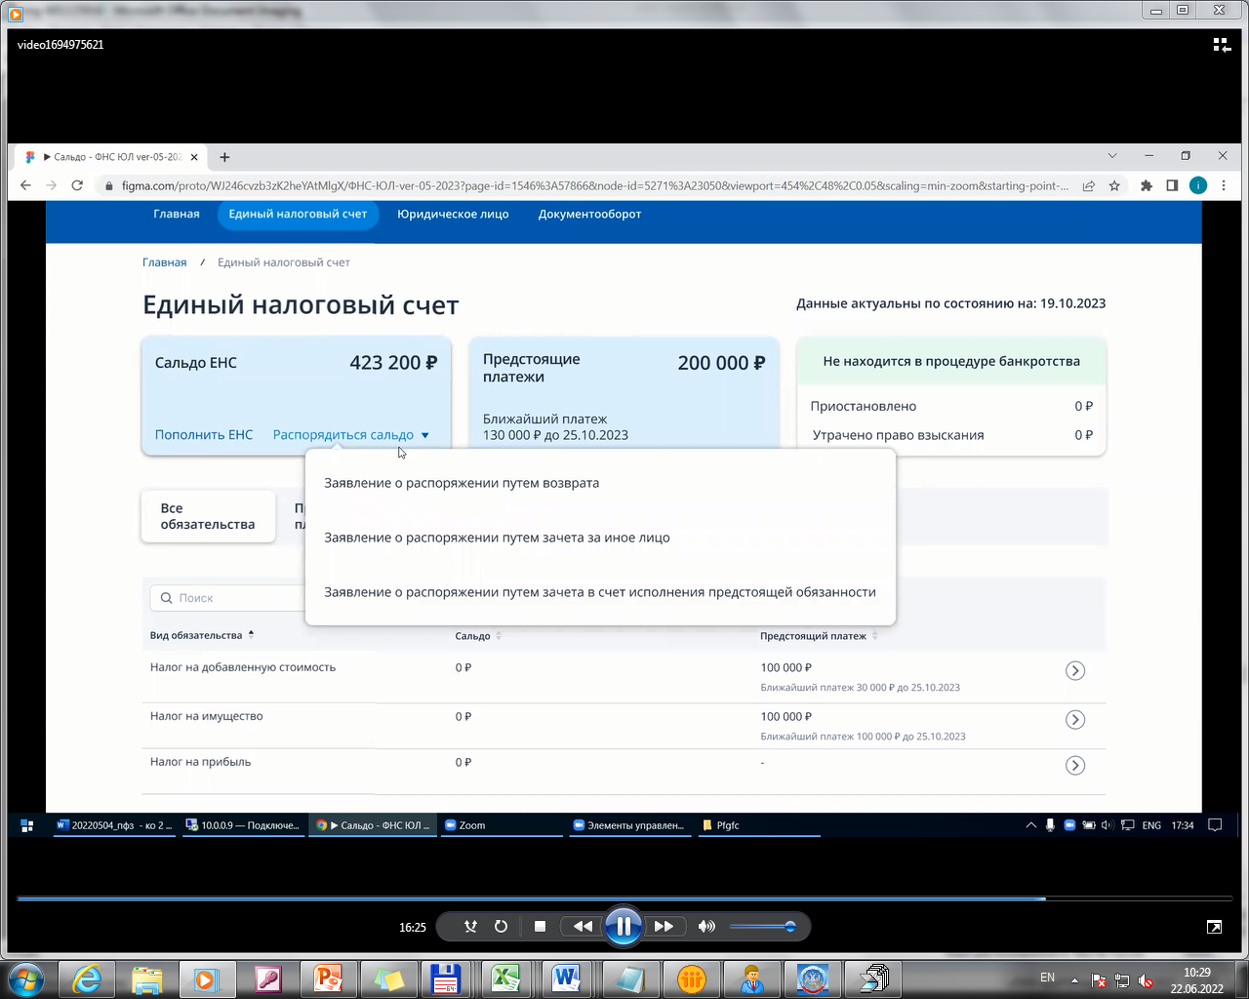
Способы подачи заявления о зачете/возврате положительного сальдо.
заявление на зачет
в электронной форме по ТКС, подписав усиленной квалифицированной электронной подписью;
в электронной форме через личный кабинет налогоплательщика, подписав электронной подписью налогоплательщика (усиленной квалифицированной или неквалифицированной).
заявление на возврат
в электронной форме по ТКС, подписав усиленной квалифицированной электронной подписью;
в электронной форме через личный кабинет налогоплательщика, подписав электронной подписью налогоплательщика;
в составе налоговой декларации 3-НДФЛ.
на бумаге;

Slide 12
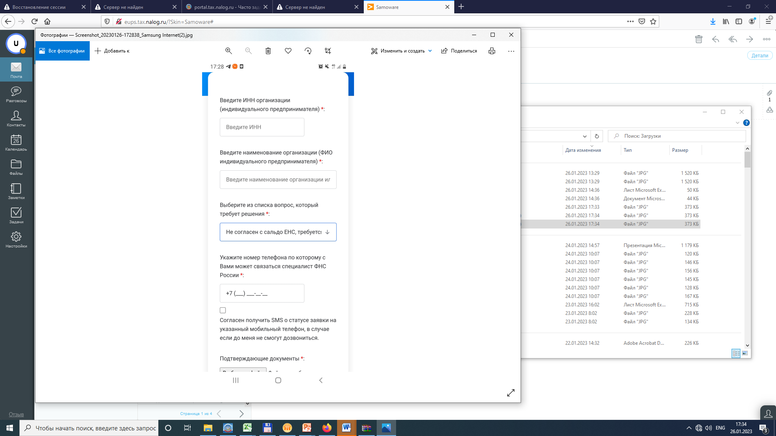
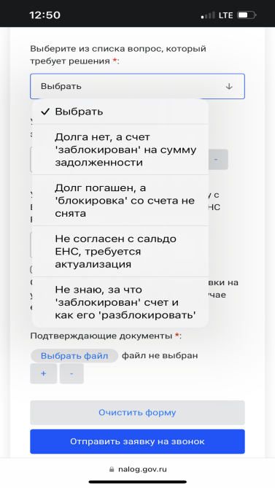
Как узнать сальдо ЕНС.
www.nalog.gov.ru
Сервис «Оперативная помощь: разблокировка счета и вопросы по ЕНС»
https://www.nalog.gov.ru/rn77/service/unblock/

